Slide 1
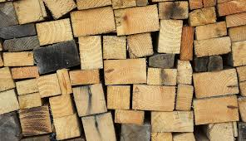
POVRŠINA PRAVOKUTNIKA
Površinu pravokutnika računamo formulom P = a x b jer su mu stranice međusobno okomite jedna na drugu.

Slide 2
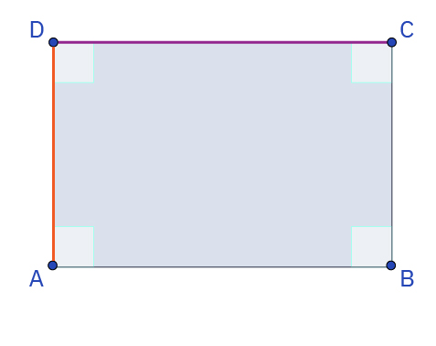
Površina pravokutnika jednaka je umnošku duljina njegovih susjednih stranica.

Slide 3
Mjerne jedinice uvijek moraju biti iste (istoimene).
a = 2 cm
b = 7 cm
P = a x b
P =2 cm x 7 cm
P = 14 cm
b
a

Slide 4
Domaći uradak
Riješiti u udžbeniku zadane zadatke na strani od 129. – 134.
Odgovoriti na slijedeća pitanja:
1. Duljina duže stranice arka papira iznosi 10 cm, a kraće stranice 10 cm. Kolika je površina arka papira?
2. Dvorište je dugačko 33 metara, a široko 4 metara. Kolika je površina dvorišta?
3. Opseg pravokutnika iznosi 86 cm, a duljina stranice a je 13 cm. Kolika je površina pravokutnika?
4. Opseg pravokutnika iznosi 58 cm, a duljina stranice a je 23 cm. Kolika je površina pravokutnika?

